Slide 1
Linear models
Andrew Volkov - IBA Group
DS Lab

Slide 2
Примеры применения
Моделирование потоков миграции в зависимости от таких факторов как средний уровень зарплат, наличие медицинских, школьных учреждений, географическое положение
Моделирование цены квартиры в зависимости от ее расположения, количества комнат, этажа и т.д.
Моделирование спроса на товар в зависимости от цены, расположения магазина, положения товара на полке
Моделирование результатов сессии на основе бэкграунда студента, его оценок и посещаемости :D

Slide 3
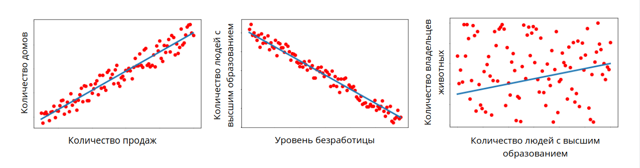
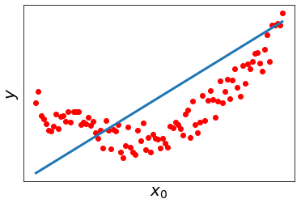
Связь между переменными может быть положительная, отрицательная или плохая

Slide 4
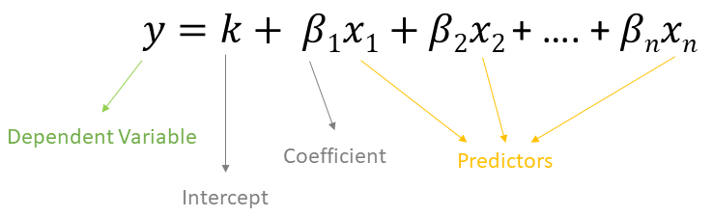
Уравнение регрессии - это математическая формула, применяемая к независимым переменным с целью моделирования зависимой переменной.

Slide 5
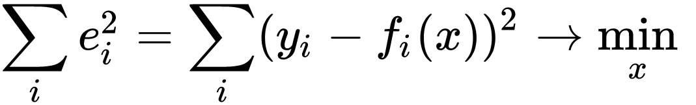
Residual Sum of Squares

Slide 6
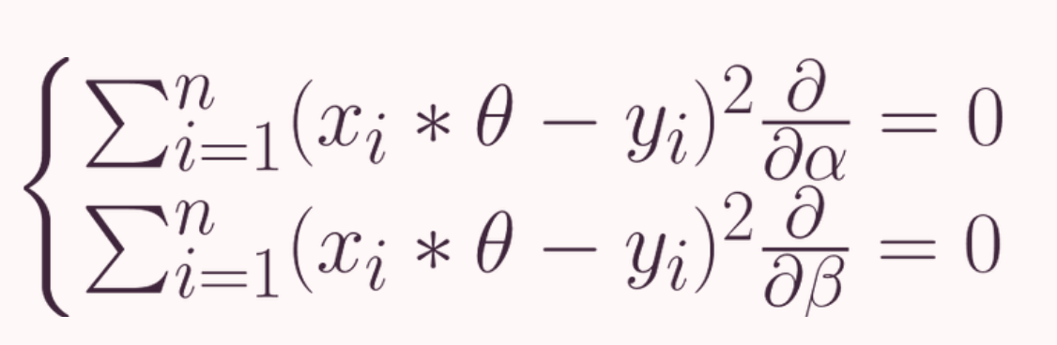
Пример MNK для регрессии с двумя параметрами

Slide 7
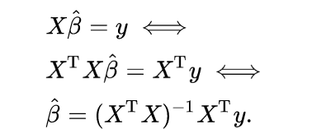
МНК в матричной форме

Slide 8
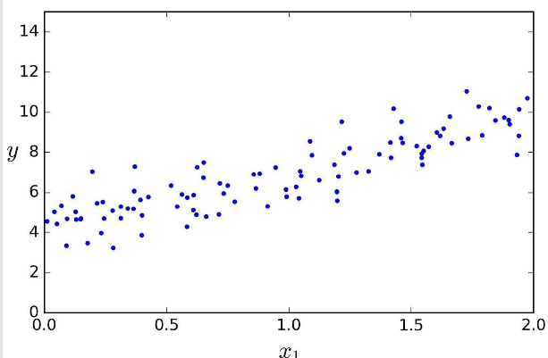
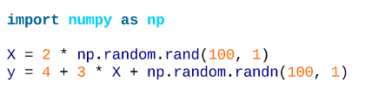

Slide 9


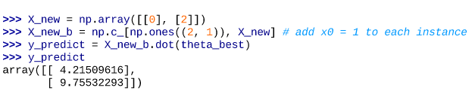

Slide 10
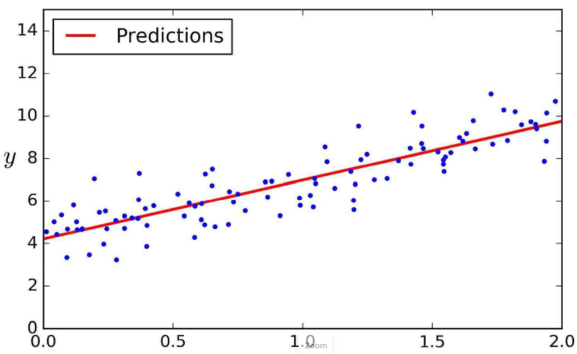

Slide 11
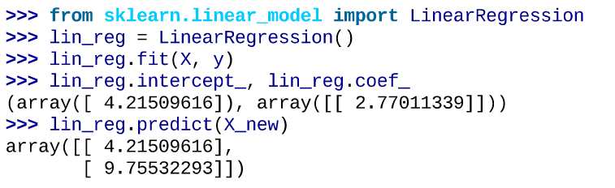

Slide 12
Плюсы и минусы МНК
+
-
+
-
Сложность не зависит от количества экземпляров в датасете.
Вычислительная сложность от O(m^2.4) до O(m^3),
где m - количество фич
Сразу получаем оптимальное решение.
Требует загрузки всего датасета в память.

Slide 13
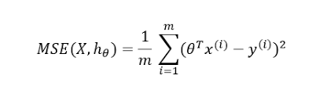
Метрика потерь

Slide 14
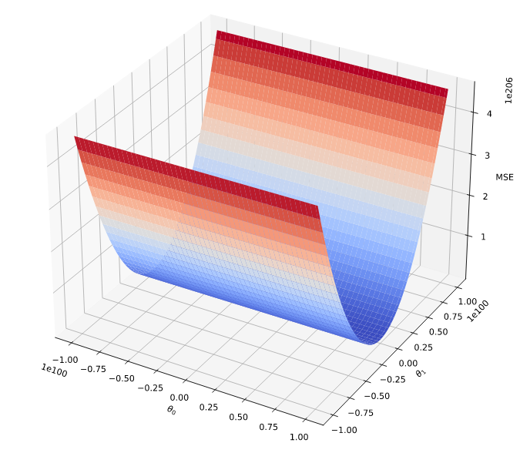

Slide 15
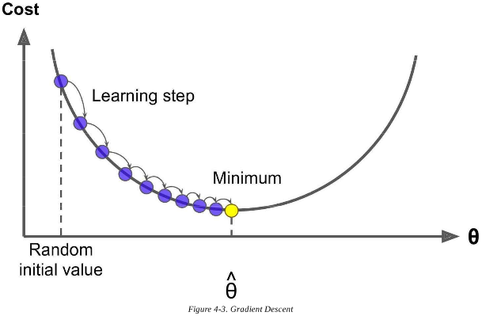
Gradient Descent

Slide 16
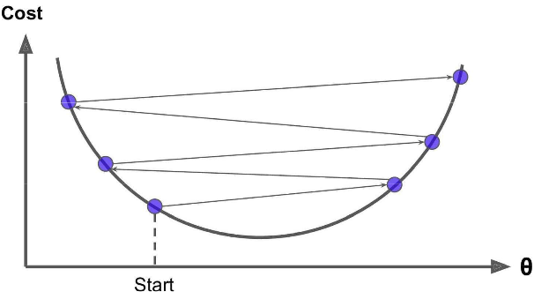
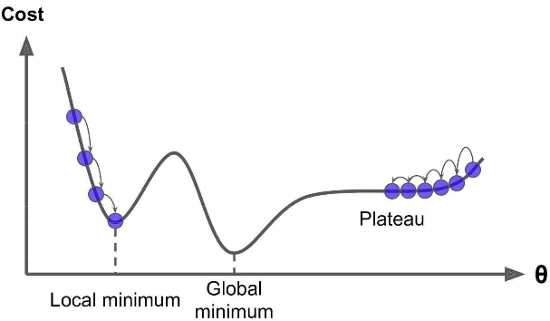
Подбор Learning Rate

Slide 17
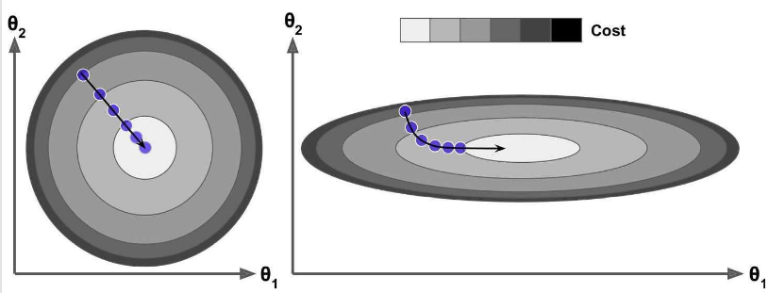
Важность масштабирования признаков
*sklearn.preprocessing.StandardScaler

Slide 18
Gradient Descent
Batch Gradient Descent
Mini-batch Gradient Descent
Stochastic Gradient
Descent

Slide 19
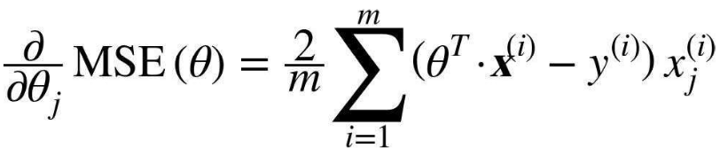
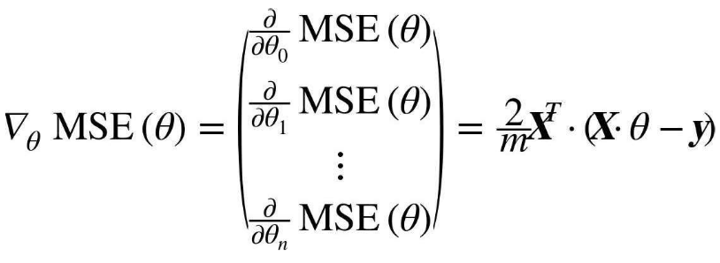
Batch Gradient Descent с
точки зрения математики :D

Slide 20


Slide 21
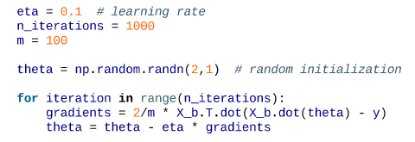

Реализация

Slide 22
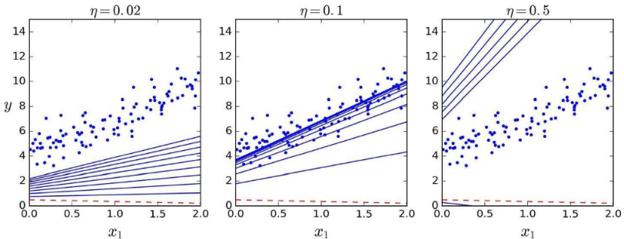
Поэкспериментируем с Learning Rate

Slide 23
Позволяет находить оптимальное решение для любых функций
Прост в реализации
Требует загрузки всего датасета в память
Медленный

Slide 24
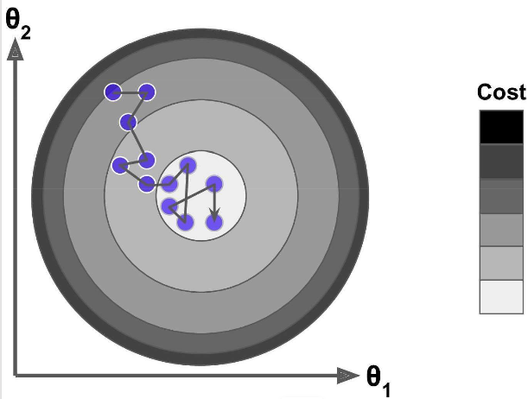
Stochastic Gradient Descent

Slide 25
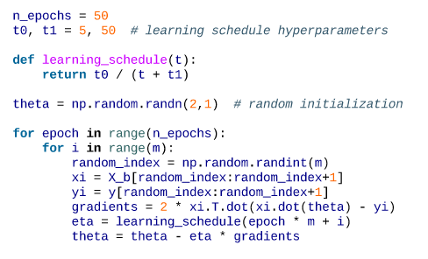



Простая реализация
Sklearn

Slide 26
Позволяет находить оптимальное решение для любых функций
Прост в реализации
Очень быстрый
Не требует загрузки всего датасета в память
Не всегда сходится

Slide 27
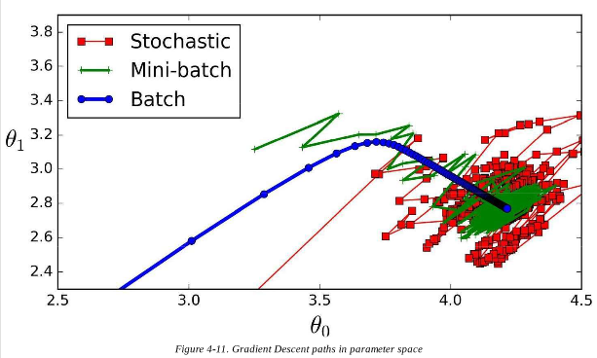
Сравнение методов
Градиентного спуска

Slide 28
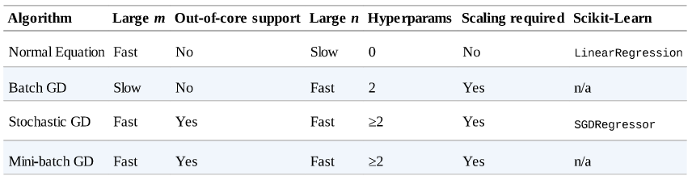
Сравнительная таблица

Slide 29
Но как это применить к данным с нелинейной связью?

Slide 30

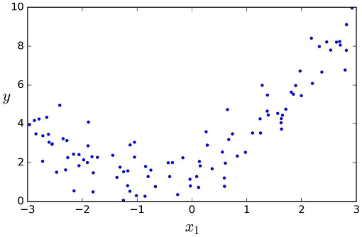
Сгенерируем случайный набор данных

Slide 31
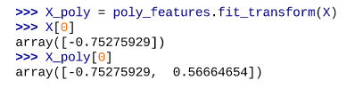
Сгенерируем полиномиальные фичи

Slide 32
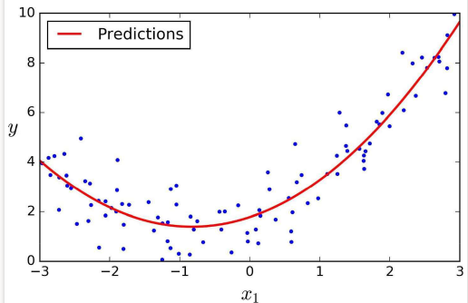
Полученная модель

Slide 33
Ок. Но как выбрать количество эпох для обучения?

Slide 34
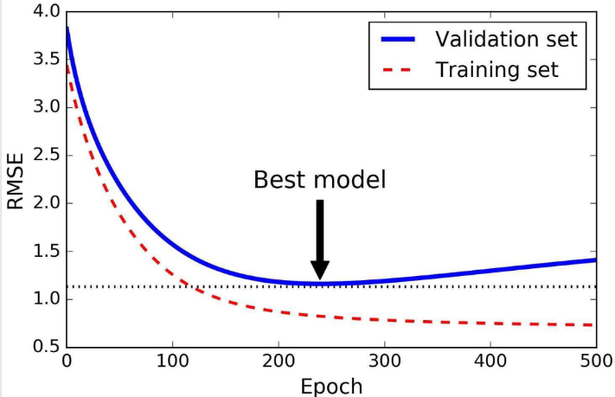
Early stopping.

Slide 35
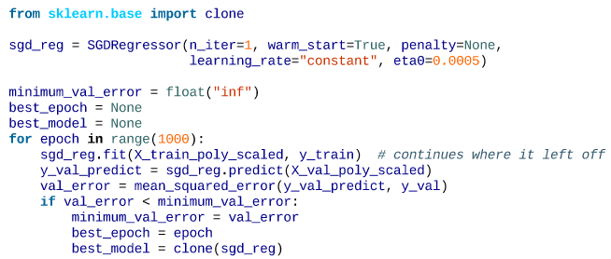
Реализация

Slide 36
Линейные модели в задачах классификации.

Slide 37
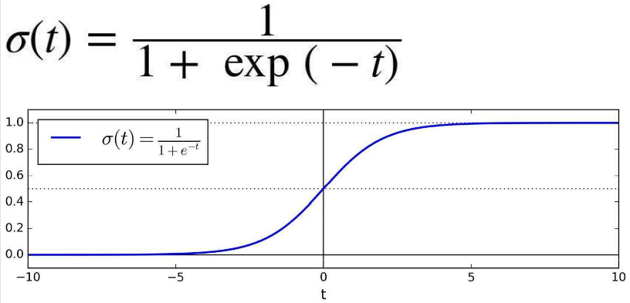
Logistic Regression

Slide 38
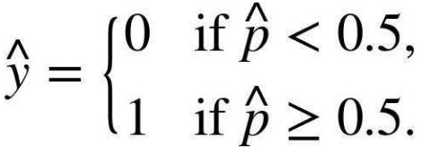
Как строится предсказание?

Slide 39
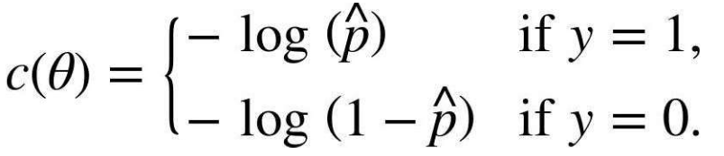
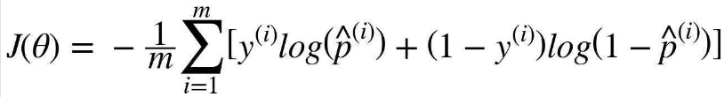
Как же выглядит
функция потерь?

Slide 40
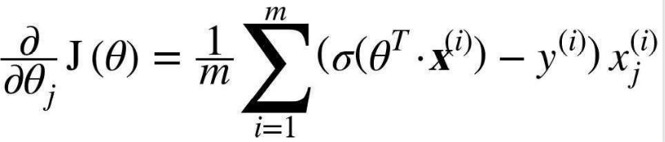
Тогда частные производные
примут следующий вид

Slide 41
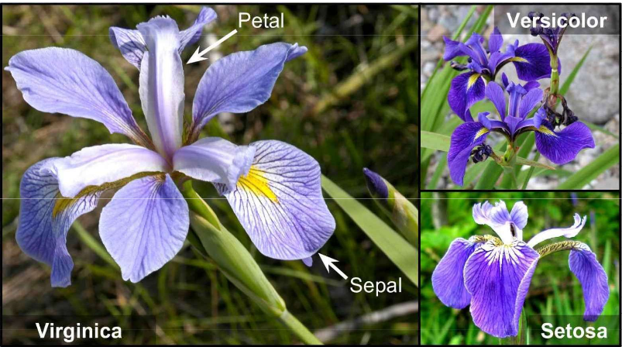

Рассмотрим на реальном примере

Slide 42
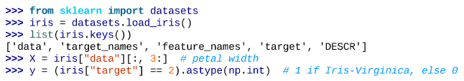


Slide 43

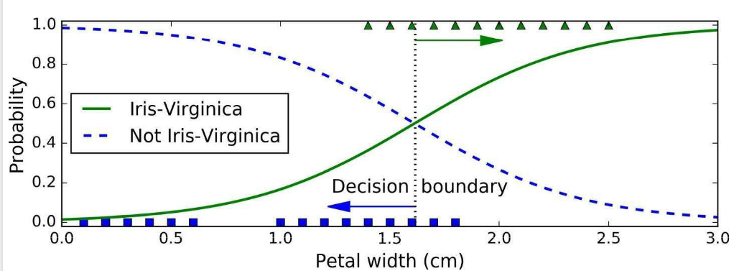

Slide 44
Thanks!
Есть вопросы?
AndreiVolkau@ibagroup.eu
Или в дискорде)
Меня можно найти:
AndreiVolkau@ibagroup.eu
в дискорде).

